Slide 1
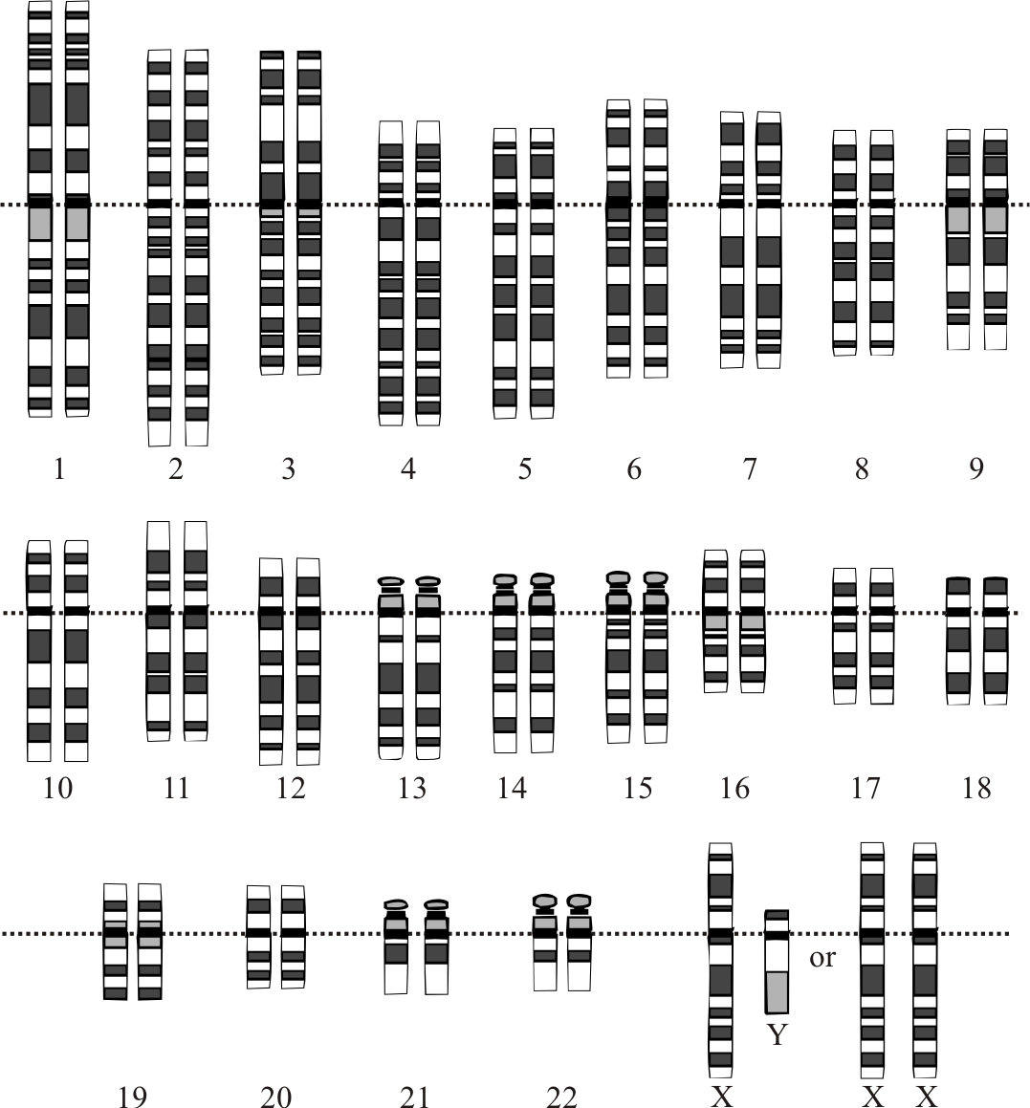
Геном человека
Wikimedia commons
Надежда Потапова
ФББ МГУ, ИППИ РАН
13.03.2019

Slide 2
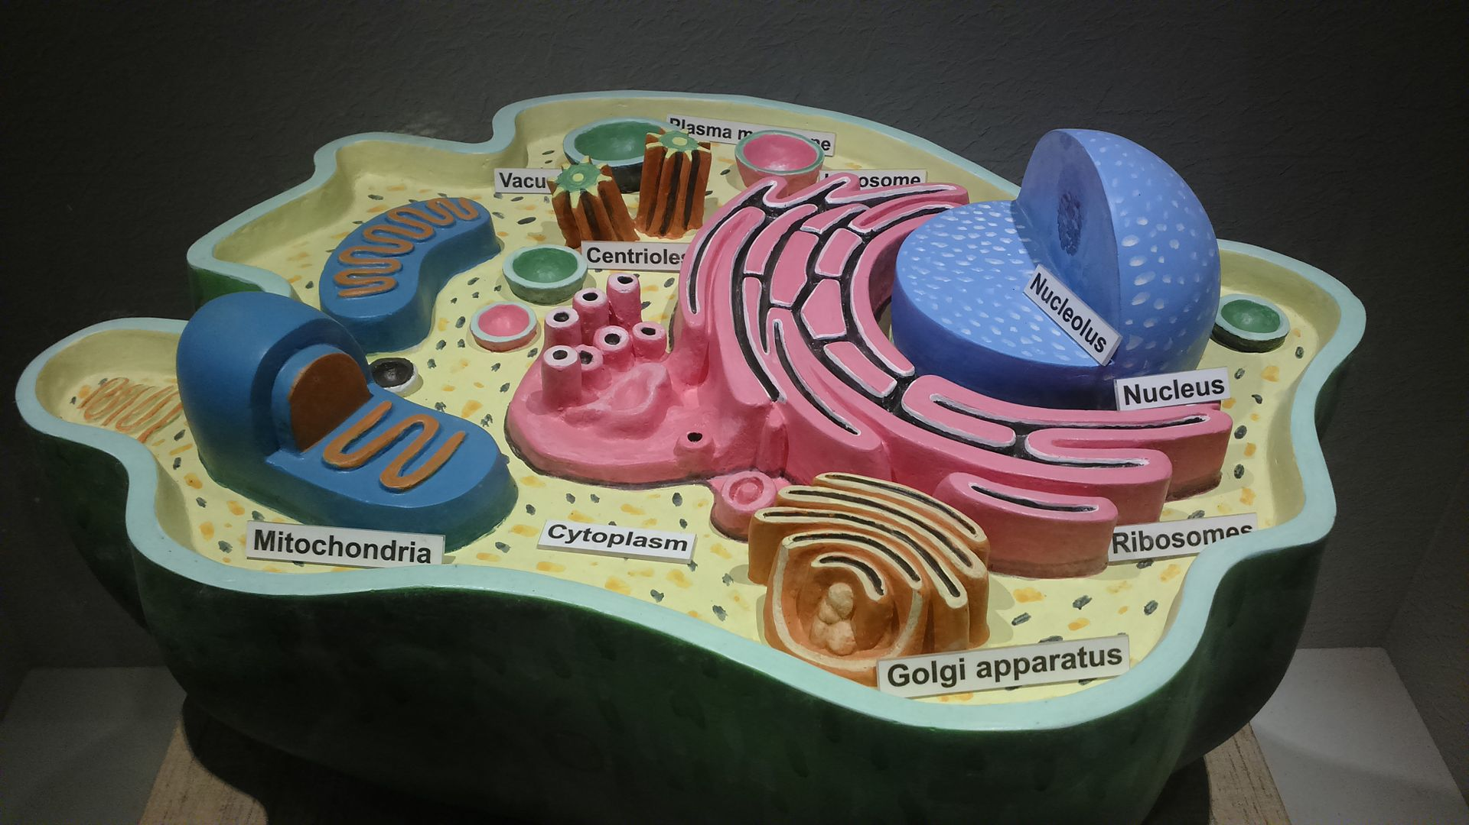
Геном
совокупность наследственного материала, заключенного в клетке организма
https://en.wikipedia.org/wiki/Cell_(biology)#/media/File:Structure_of_animal_cell.JPG

Slide 3
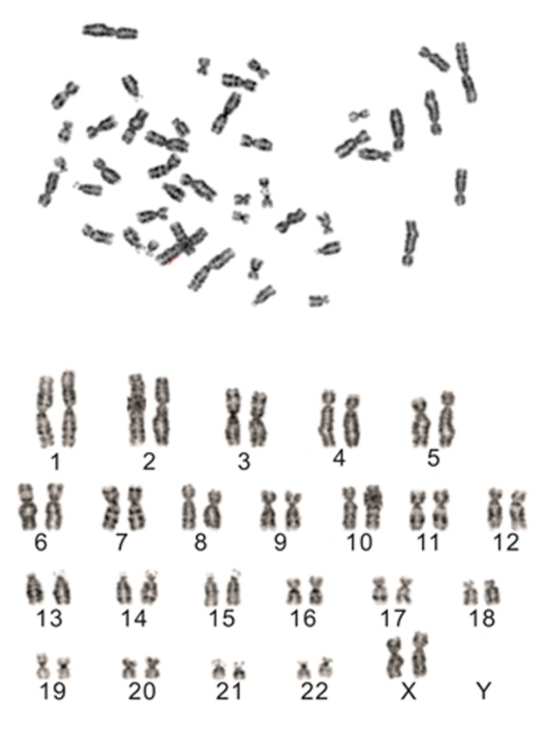
идиограмма
https://journals.plos.org/plosone/article?id=10.1371/journal.pone.0081844

Slide 4
идиограмма
https://journals.plos.org/plosone/article?id=10.1371/journal.pone.0081844
Notes:
Сначала Hansemann 1981 год посмотрел клетки и нашёл там 18, 24 и более 40 хромосом соответственно.
И вообще думали долгое время, что это между 16 и 36, в среднем думали на 24 штуки.
Потом решили, что их 47 (то есть 23 пары + Х)
А потом нашли ещё в 1921 году У хромосому. И решили, что всего у человека 48 хромосом.
Потом посмотрели и увидели, что где-то есть сведения о 46 хромосомах. И т.к. Странно было бы, если бы количество хромосом терялось при развитии, то решили ещё раз посмотреть.

Slide 5
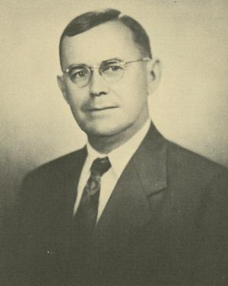
Не был уверен в точном числе хромосом у человека:
“In my own materials the counts range from 45 to 48 apparent chromosomes, although in the clearest plates so far studied only 46 chromosomes have been found.”
(Painter, T. S. The Y-chromosome in mammals. Science 53, 503–504 (1921)).
Решил, что от 46 до 48 хромосом.
В другой своей статье тоже сомневается, но решает остановиться на 48.
https://president.utexas.edu/past-presidents/theophilus-shickel-painter
Теофилус Пейнтер

Slide 6
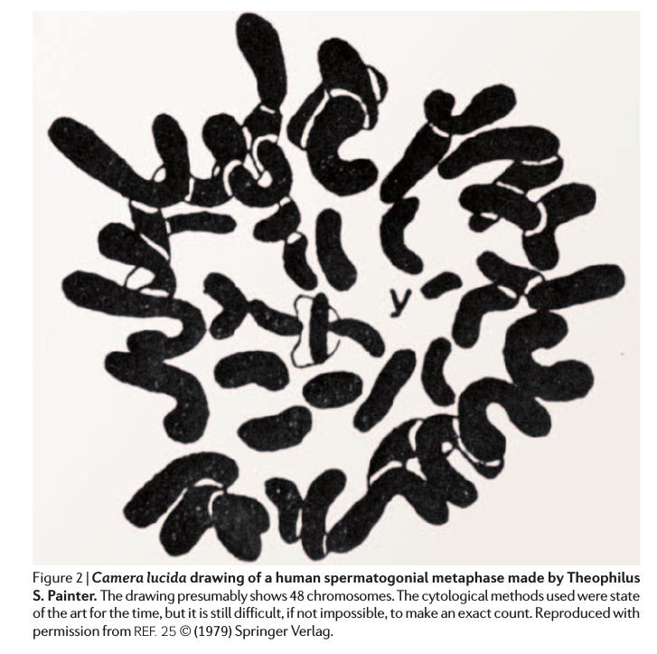
https://www.ncbi.nlm.nih.gov/pubmed/16847465

Slide 7
“We do not wish to generalize our present findings into a statement that the chromosome number of man is 2n=46, but it is hard to avoid the conclusion that this would be the most natural explanation of our observations.” (Tijo, Levan, 1956)
Спустя 33 года, в 1956 году, Tijo and Levan (а вдобавок Форд и Хамертон, и др.) объявили: у человека 46 хромосом (doi:10.1038/1781020a0)
Notes:
В то время число хромосом у разных видов было известно, и чаще это были такие, у которых хромосом мало.
Можем изучать многое -- мутации, отбор, изменение численности популяции (по отбору), раки (изменения в них), разные хромосомные абберации, но для этого вообще надо понимать с чем работаем и сколько хромосом и если мы рассматриваем какой-то определённый участок, то где он вообще находится.
Писали, что летом решили поработать и поисктаь. И не получилось на досттаочно большой выборке клеток получить 48 хромосом, почти везде 46 находили. И потом читали, что не только у них так не получалось.
И так думали на протяжении 3 лет, что хромосом 48 (с 1928 года).
Там были не очень хорошие методы -- брали ктеку, резали, а потом считали и как бы воссоздавали где какая хромосома в ядре. Ядро целиком не было видно. .и вроде бы там вообще на том 1 примере были хромосомные аберрации у человека.

Slide 8
Что изучать по хромосомам?
Крупные мутации
Разные хромосомные аберрации (онкологии, др. заболевания)
но для этого вообще надо понимать с чем работаем и сколько хромосом. И если мы рассматриваем какой-то определённый участок, то где он вообще находится.

Slide 9
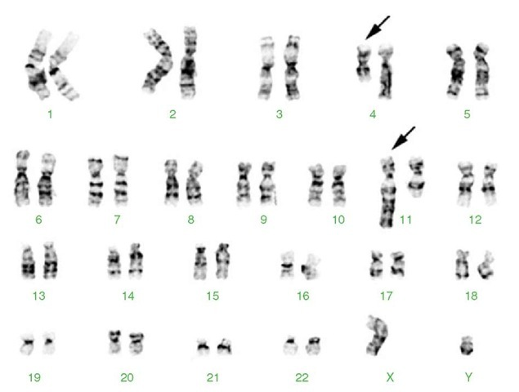
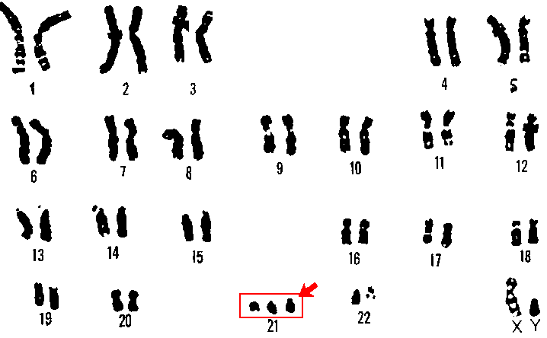
Wikimedia commons
http://what-when-how.com/
Пациент с острым лимфобластным лейкозом. Транслокация с 4 на 11 хромосому.
Трисомия по 21 хромосоме

Slide 10
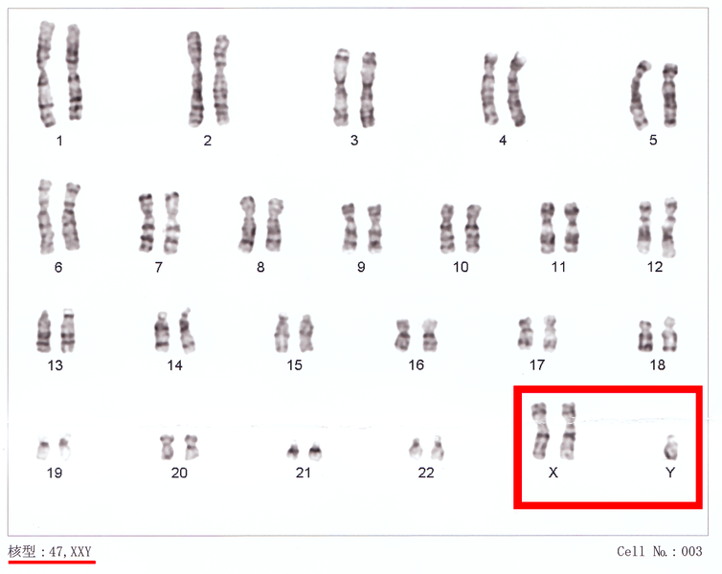
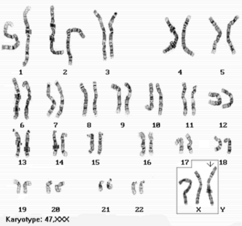
Wikimedia commons
https://triplexsyndrome.wikispaces.com/

Slide 11
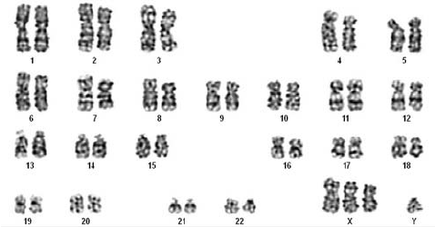
Wikimedia commons
https://triplexsyndrome.wikispaces.com/
doi: 10.1007/s12098-009-0288-6.

Slide 12
Хромосомы — это хорошо!
Но давайте будем смотреть геномы!

Slide 13
The Human Genome Project
1990 год — начало проекта
Скептицизм: зачем это надо и стоит ли оно того?
Теперь понятно, это новая веха в науке, медицине.
Приняли участие 18 стран
2001 год — конец проекта (черновик)
2003 год — совсем конец проекта (чистовик)

Slide 14
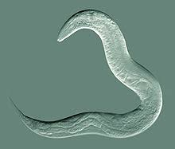
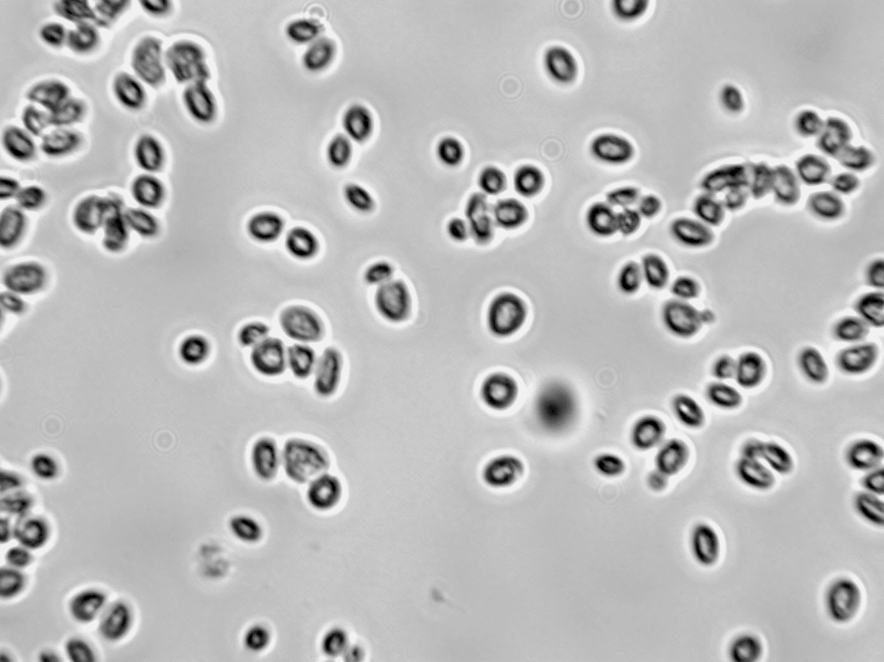
The Human Genome Project
Первые цели:
Сделать физические и генетические карты геномов человека и мыши.
Секвенировать маленькие геномы дрожжей и червяка, чтобы потестировать, как будут секвенироваться большие геномы, и подготовиться.
Когда сделали червяка и дрожжи — время написать и показать их геномы
http://wineserver.ucdavis.edu

Slide 15
Фазы проекта
Shotgun phase — делить ДНК на мелкие фрагменты и секвенировать их.
Finishing phase — заполнять оставшиеся пробелы и разрешать сложные места в геноме.

Slide 16
Принципы проекта
Принимали любых коллабораторов вне зависимости от страны и т.д. (чтобы все вместе и быстрее)
Информация о геноме человека будет в открытом доступе и бесплатна в течение 24 часов после её получения (стимулирует развитие науки, новые и быстрые открытия)
(International Human Genome Sequencing Consortium, 2001)

Slide 17
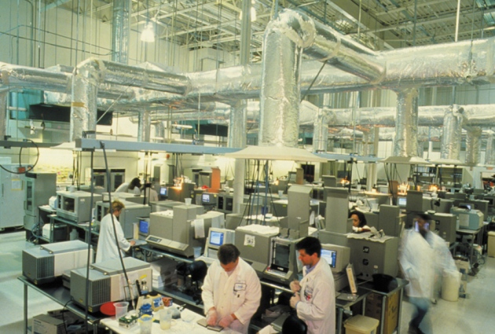
Hank Morgan/SPL
Early days: a DNA-sequencing lab in 1994.

Slide 18
Что хотели посмотреть
Последовательности нуклеотидов — секвенирование
Где определёный ген расположен на какой хромосоме
Linkage maps — как гены и фрагменты генома располагаются друг относительно друга.
Смотрели только эухроматин — это ~92% генома. Гетерохроматин (центромеры, теломеры) не смотрели.

Slide 19
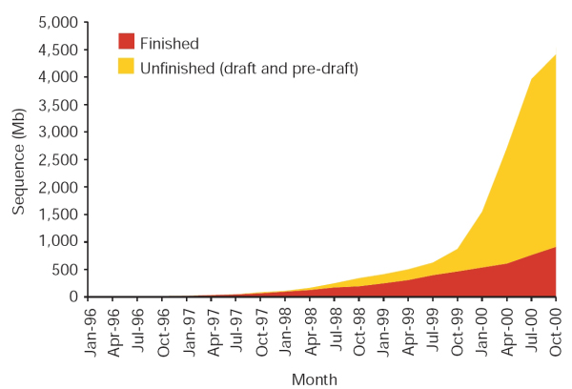
Nature 409, 867 (2001)
Notes:
Figure 1 shows the exponential increase in DNA sequence information deposited in the High-Throughput Genomic Sequences (HTGS) division of GenBank by the end of the shotgun phase. Indeed, the shotgun phase yielded 90% of the human genome sequence in draft form.

Slide 20
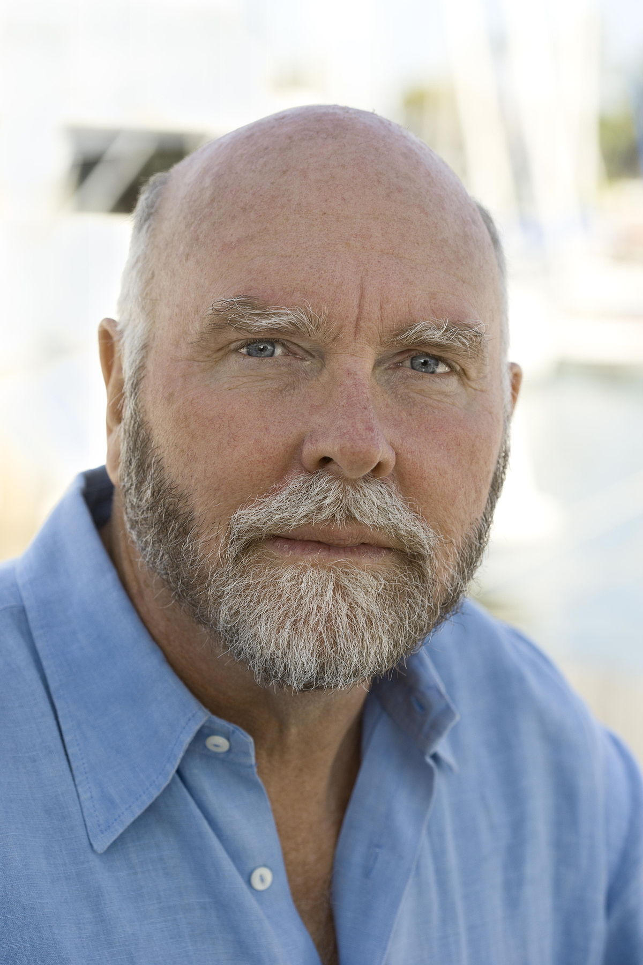
Wikimedia commons
Notes:
Геном -- за три года. А то те очень долго всё делают и дорого. И хотел быстрый, может не такой аккуратный метод, чтобы быстрее сделать геном и его можно было использовать для медицинских целей. Но подвох -- хотел сделать доступ к нему платным. То есть он не эдакий меценат, а серьёзный бизнесмен со своими претензиями. И ещё хотел гены запатентовать до того, как геном будет депонирован в какую-то его базу данных. То есть хотел контролировать, у кого будет доступ к информации.
wet earwax,[43] increased risk of antisocial behavior, Alzheimer's and cardiovascular diseases
крейг вентер:
в школе так себе учился, на C и D
было пофиг
потом он был призван и участвовал в войне во Вьетнаме
там хотел закончить жизнь самоубийством, заплыв глубоко в море. но там он встретил акул, которые кружились вокруг него, и у него что-то там поменялось.
постоянно там были раненные -- и ему стала интересна биомедицина
бакалвр в химии
PhD в физиологии и фармакологии
метод дробовика был общественностью того времени отвергнут, т.к. неаккуратный и вообще почти всегда против всего нового. метод начали потом широко применять.
поэтому он создал Celera Genomics
проект Метагеном океана
синтетическая жизнь -- теперь у него свой институт Крейга Вентера

Slide 21
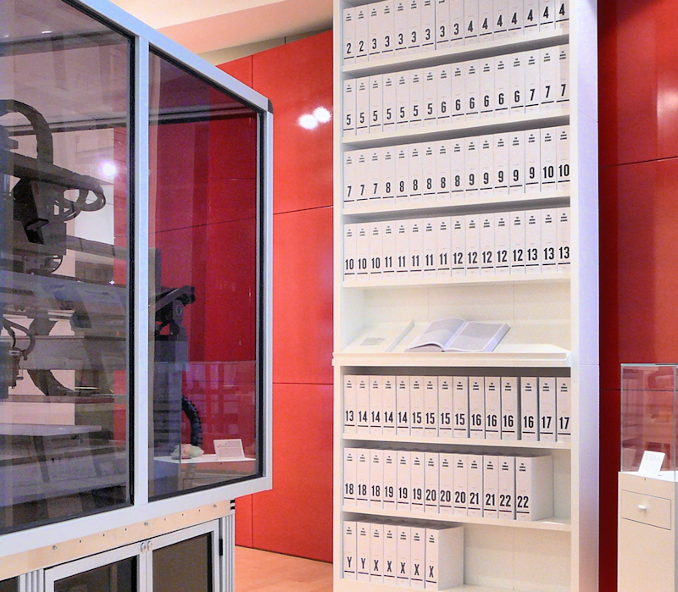
ЧЕЙ ГЕНОМ?
Wikimedia commons

Slide 22
Проект Вентера — из 21 имевшихся образцов ДНК добровольцев взяли для 5 человек, их и секвенировали
Проект Коллинза — из 40 взяли 4 (2 мужчины и 2 женщины) и отсеквенировали
(есть мнение, что большая часть отсеквенированной ДНК — от так называемого “Мужчины из Буффало”)
Wikimedia commons

Slide 23
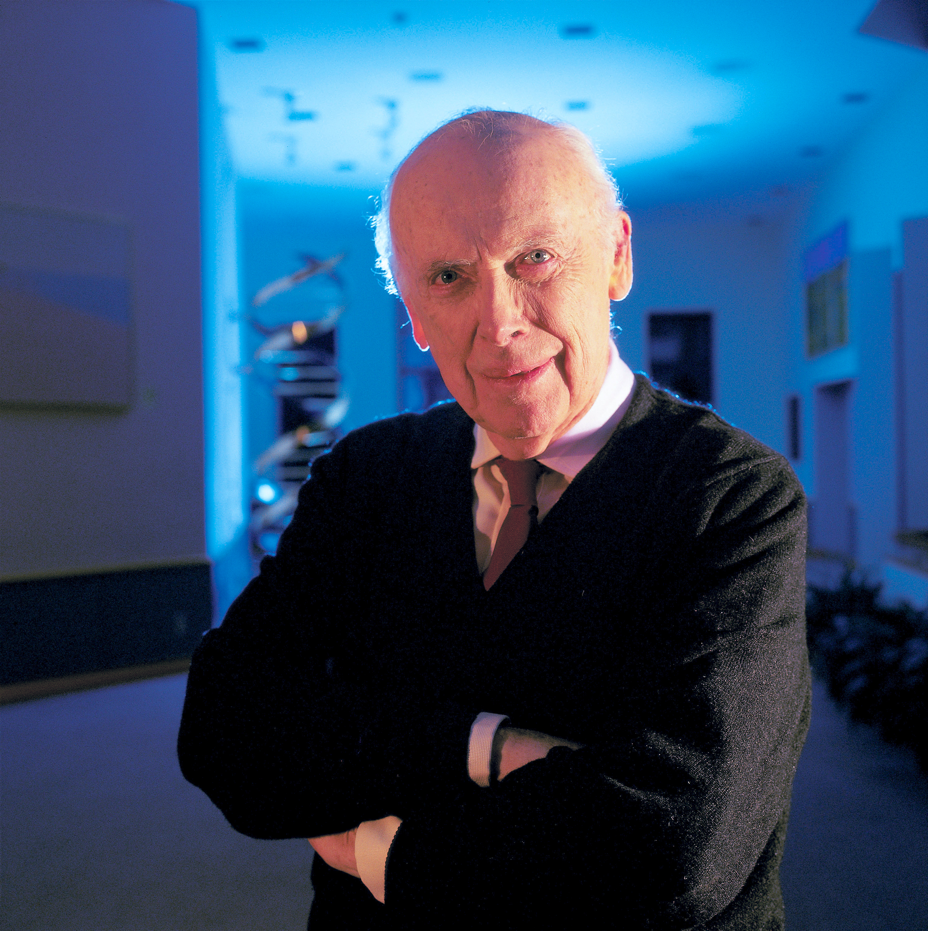
Wikimedia commons
Notes:
Были времена, когда геном был дороже и они вот хотели сделать, чтобы и себя сделать знаменитыми, и чтобы общественность пользовалась и изучала
Спрятал ген apolipoprotein E
И ещё есть ещё геном Стива Джобса, но он не в публичном доступе
А так много есть геномов, но там политика конфиденциальности и нет привязки к именам, так что это просто данные, иногда с признаками типа болезнь или рост/вес/происхождение/
В 2007 году ему отсеквенировали и выдали на 2 DVD дисках
Вентер говорит, что собирали плохо и глобальные перестройки, а не точечные мутации, те засечь не сумели
А в другой работе сказано, что там дальше вырезали по 2Мб кусок вокруг, потому что LD
Про Чада и как секвенируют геномы коров и на хардах

Slide 24
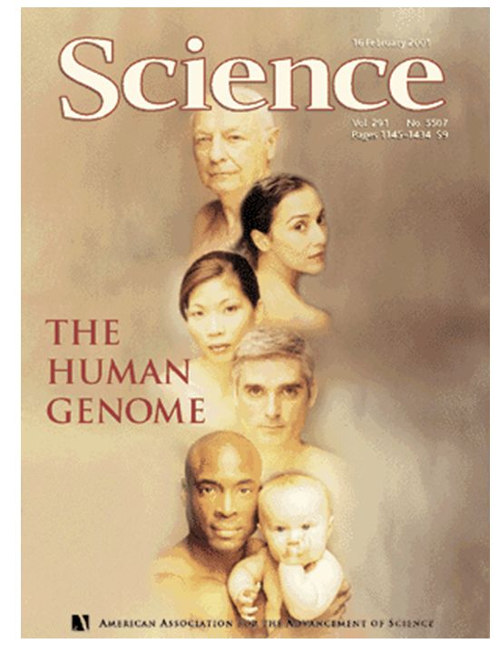
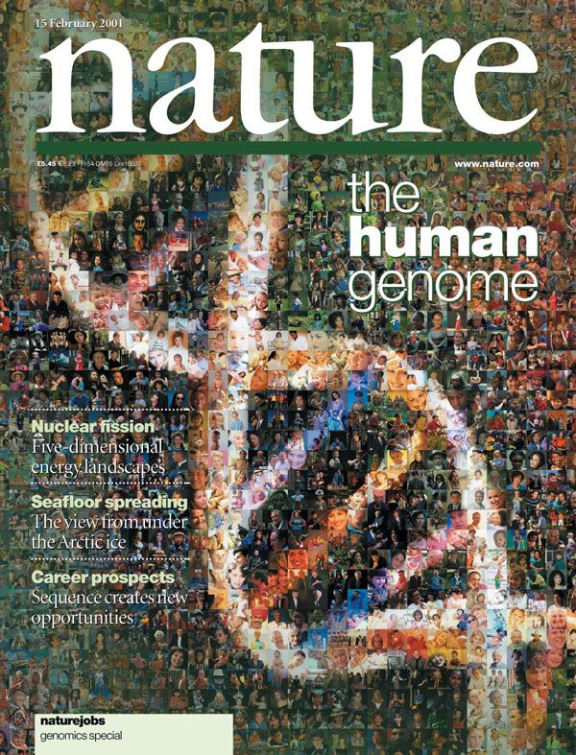
Same result
Notes:
Апрель 2003 -- полная последовательность

Slide 25
Результаты The Human Genome Project
Получили гаплоидный геном
Длина генома : 3.2 млрд пар нуклеотидов с ошибкой 1 на 100 000 нуклеотидов
Около 341 “пробела” в геноме. Это сложные для секвенирования места.
Черновая версия: генов около 40 000 штук,
чистовая версия: генов около 20 000 — 25 000 штук
*думали — 100 000 штук
Последовательность геномов почти идентична у двух любых людей (99.9%)
Стоимость проекта: 3 млрд долларов
Notes:
https://www.nature.com/scitable/topicpage/dna-sequencing-technologies-key-to-the-human-828#

Slide 26
Homo sapiens chromosome 18,
GRCh38 reference primary assembly

Slide 27
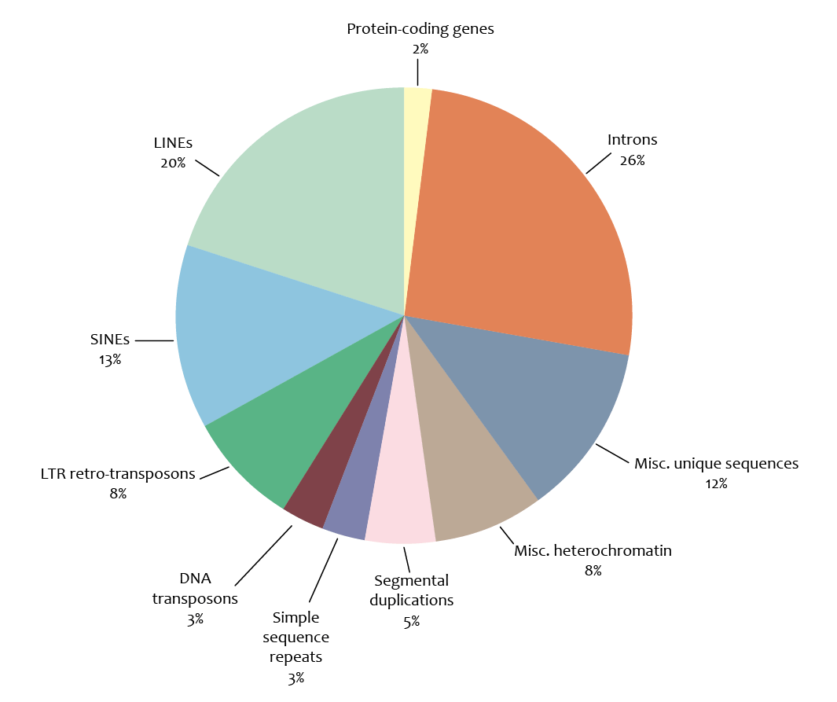
Notes:
Segmental Duplications (SDs) are long DNA sequences (typically defined as being > 1kb in length) that have nearly identical sequences (90-100%) and exist in multiple locations as a result of duplication events.
Misc. значит разные

Slide 28
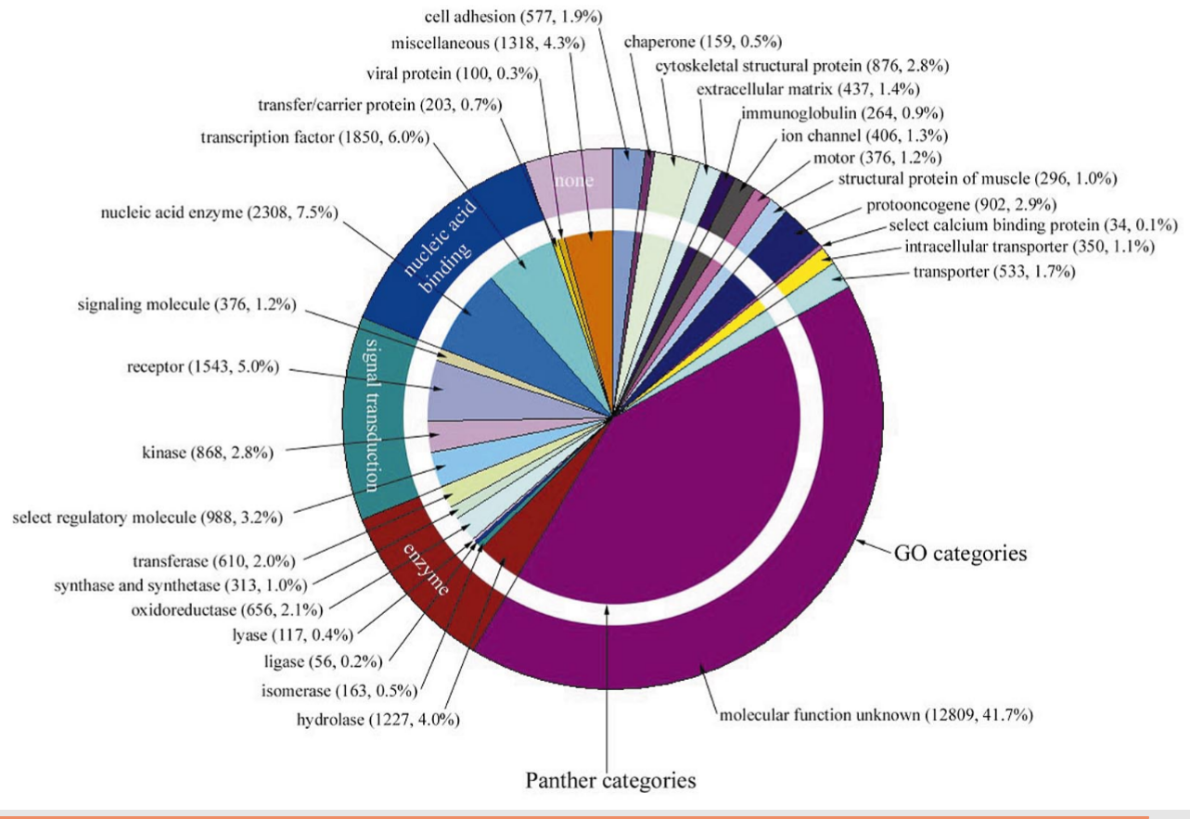
DOI: 10.1126/science.1058040

Slide 29
Результаты The Human Genome Project
Получили гаплоидный геном
Длина генома : 3.2 млрд пар нуклеотидов с ошибкой 1/100 000 нуклеотидов
Около 341 “пробела” в геноме. Это сложные для секвенирования места.
Черновая версия: генов около 40 000 штук,
чистовая версия: генов около 20 000 -- 25 000 штук
Последовательность геномов почти идентична у двух любых людей (99.9%)
Стоимость проекта: 3 млрд долларов
Что делать теперь?
Notes:
https://www.nature.com/scitable/topicpage/dna-sequencing-technologies-key-to-the-human-828#

Slide 30
Где применять эти результаты?
Эволюция человека
Медицина — мутации, приводящие к развитию заболеваний
Дизайн лекарств
Криминалистика
etc.

Slide 31
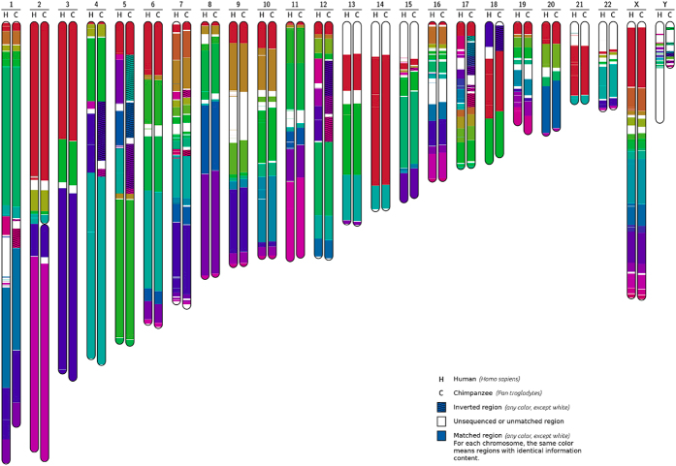
Человек/Шимпанзе
5-9 Mya
PMCID: PMC4434998
Notes:
Синтения -- физическая колокализация фрагментов генома на хромосоме
Рекомбинация между участками, находящимися рядом, менее вероятна.

Slide 32
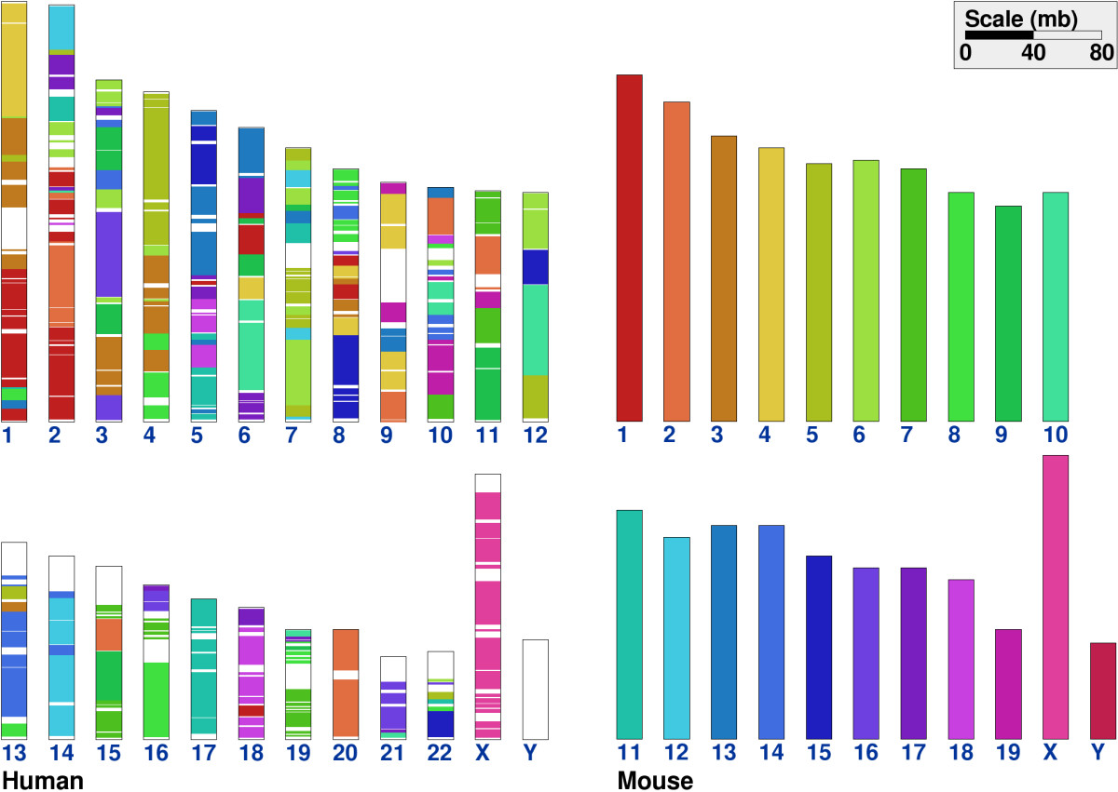
96 Mya
PMID: 17343765
Notes:
Геном мыши раскрашен одинаковым цветом, а человека показан перемешанным, то есть показывает, как куски успели поменяться.
Например, такая-то хромосома состоит из кусков такой-то
For example, the majority of human chromosome 1 is composed of (i.e. is syntenic to) mouse chromosomes 4, 3 and 1.
Это они по разным хромосомам из-за rearrangements
Чем меньше их, тем ближе виды

Slide 33
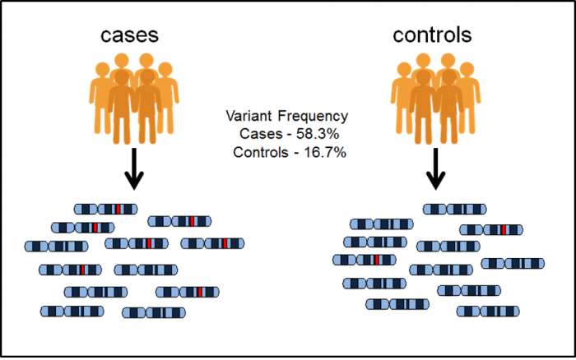
GWAS — полногеномные ассоциированные исследования
https://www.ebi.ac.uk
Notes:
полигенные

Slide 34
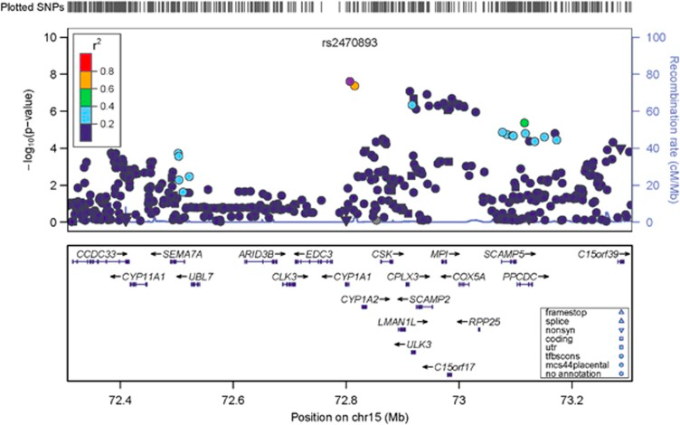
PMCID: PMC3482684

Slide 35
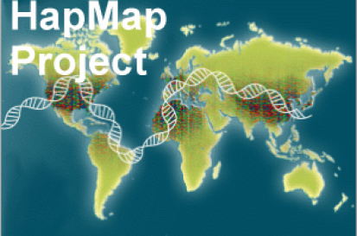
Проекты после HGP
HapMap — паттерны нуклеотидного разнообразия у человека (в разных популяциях)
ENCODE — функциональные элементы в человеческом геноме (роль “не_белок-кодирующей” ДНК, которая занимает 98% генома)
Notes:
Стало понятно, что есть неопределённые гены
Что есть спласинг, от этого много так белков и различных изоформ. То есть 1 ген == несколько изоформ
Гены неравномерно распределены по хромосомам -- много в GC богатых и мало в GC бедных.
Кроме генов, кодирующих белки, человеческий геном содержит тысячи РНК-генов, включая транспортную РНК (tRNA), рибосомную РНК, микроРНК и прочие не кодирующие белок РНК последовательности.

Slide 36
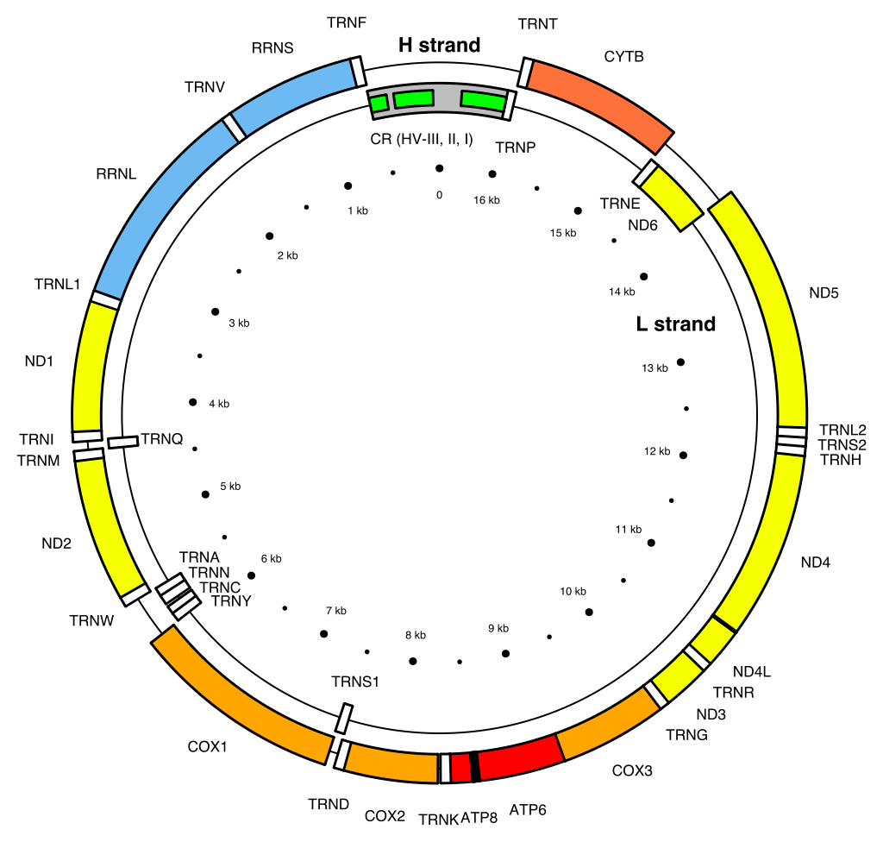
мтДНК человека
1981 год
Cambridge Reference Sequence
16 569 нуклеотидов кодируют 37 генов

Slide 37
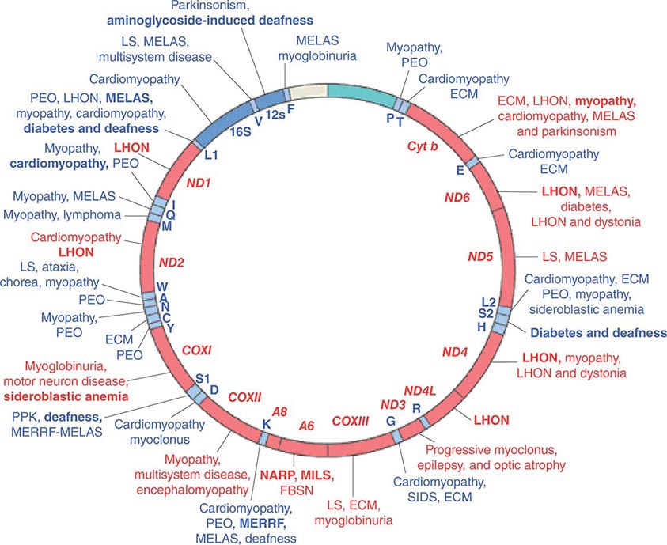
мтДНК человека
https://clinicalgate.com/mitochondrial-dna-and-heritable-traits-and-diseases/

Slide 38
Знание генома человека можно применять для изучения
Эволюции человека
Медицины — мутации, приводящие к развитию заболеваний; (ранняя)диагностика
Дизайна лекарств (знаем, где мутация, как меняется из-за этого белок)
Криминалистики
etc.

